Slide 1
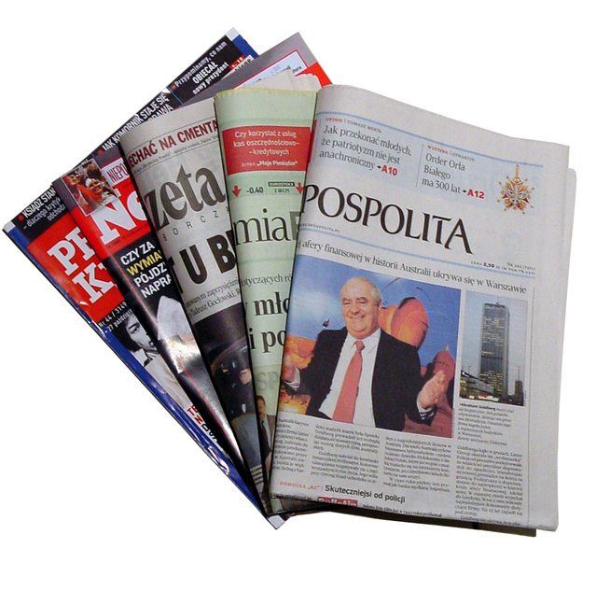
Komunikasi Massa : Masyarakat, Budaya , dan Media Baru
Komunikasi Massa
Program Studi Ilmu Komunikasi
Universitas Pembangunan Jaya

Slide 2
Komunikasi massa dapat dikategorikan sebagai fenomena masyarakat dan budaya

Slide 3
Tipologi Hubungan Media Massa dan Masyarakat
Social structure influences culture
Yes No
Yes
Culture influences
social structure
No
Interdependence (two way influences) | Idealism (strong media influence)
Materialism (media are dependent) | Autonomy (no causal connection)

Slide 4
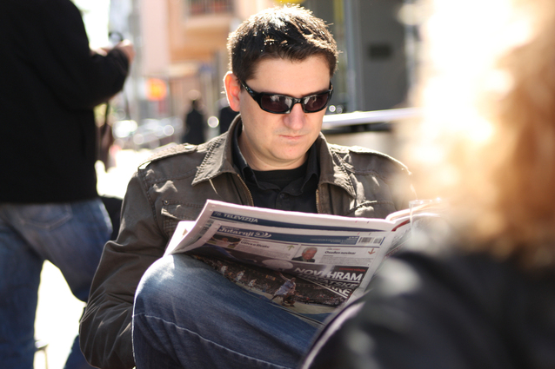
Konsep Mediasi
Media massa menghubungkan masyarakat dengan realitas yang ada di sekitarnya

Slide 5
Peran Media sebagai Mediator
Jendela dari sebuah peristiwa atau pengalaman
Cerminan peristiwa yang terjadi dalam masyarakat dan di seluruh dunia
Filter, gatekeeper atau portal yang menseleksi peristiwa yang patut diperhatikan masyarakat dan menutup peristiwa lainnya
Panduan, penerjemah yang menjelaskan berbagai informasi yang terpisah satu sama lain
Forum yang mempresentasikan berbagai opini dan pendapat yang mendorong feedback dari masyarakat
Penyebar informasi kepada masyarakat
Teman diskusi yang memberikan respon melalui media interaktif

Slide 6
Kerangka Referensi untuk menghubungkan Media dengan Masyarakat
Realitas
Masyarakat (sumber informasi)
Media
Khalayak/Audiens

Slide 7
Tema utama dari teori media dan masyarakat

Slide 8
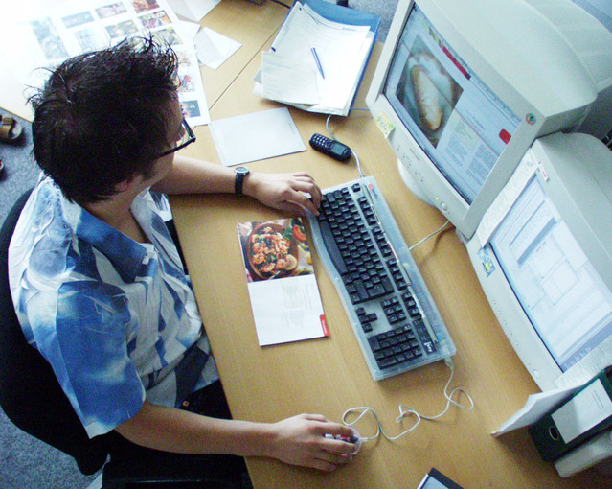
Kekuasaan dan Ketidakseimbangan
Media massa selalu memiliki keterkaitan dengan struktur dan kekuatan ekonomi politik
Tergantung pada peraturan hukum dan ekonomi
Instrumen kekuasaan yang efektif
Kekuasaan media massa tidak dapat dimiliki oleh seluruh anggota masyarakat

Slide 9
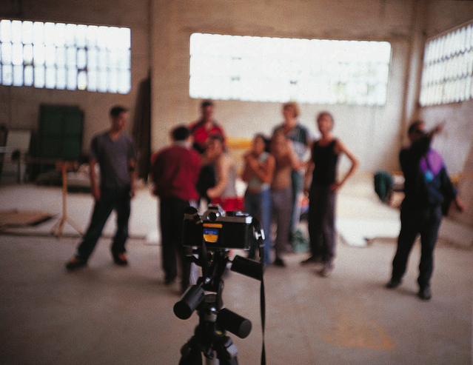
Integrasi Sosial dan Identitas
Dual perspektif mengenai media massa dalam masyarakat : Integrasi dan fragmentasi
Dimensi sentifugal melihat media massa membawa perubahan, individualisme dan fragmentasi
Dimensi sentripetal melihat media massa menyatukan masyarakat, membangun tatanan sosial dan membawa integrasi sosial dalam masyarakat

Slide 10
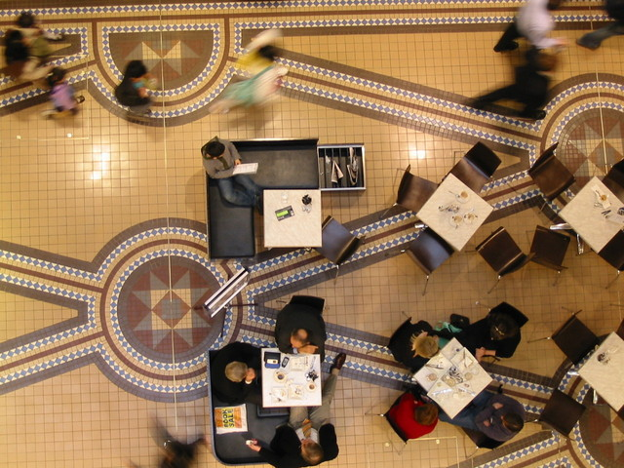
Perubahan Sosial dan Pembangunan
Teknologi komunikasi, bentuk dan isi dari media
Perubahan di dalam masyarakat
Distribusi informasi, opini, kepercayaan, nilai , dan berbagai hal lain di dalam masyarakat

Slide 11
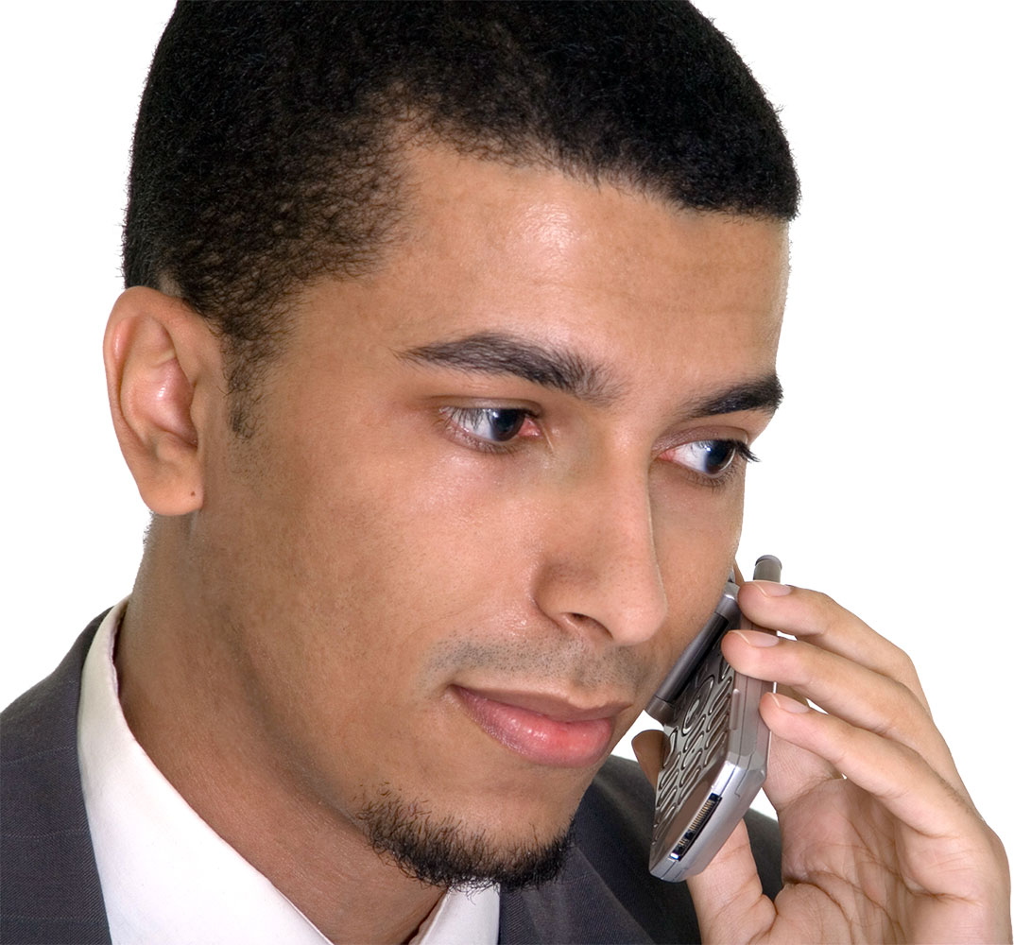
Ruang dan Waktu
Media memperkecil jarak
Ruang virtual menjadi perpanjangan ruang nyata
Media menyediakan kumpulan memori mengenai berbagai peristiwa
Gap antara transmisi teknik dan kemampuan resepsi manusia melebar
Komunikasi melalui media tidak terbatas pada ruang dan waktu

Slide 12
Teori Media-Masyarakat I : Masyarakat Massa
Masyarakat diorganisasi secara sentral dan skala besar
Publik menjadi terpisah ke dalam bagian-bagian yang kecil
Media tersentralisasi, dengan transmisi satu arah
Orang menjadi bergantung pada media untuk identitas mereka
Media digunakan untuk memanipulasi dan mengkontrol

Slide 13
Teori Media-Masyarakat II : Marxism dan Ekonomi Politik
Kontrol ekonomi dan logika menjadi kekuatan penentu utama
Struktur media selalu mengarah ke monopoli
Integrasi global dari kepemilikan media semakin berkembang
Keragaman menjadi berkurang
Oposisi dan suara alternatif menjadi termarjinalisasi
Kepentingan publik dalam komunikasi diletakkan di bawah kepentingan pribadi
Akses terhadap menfaat komunikasi tidak didistribusikan secara merata

Slide 14
Teori Media-Masyarakat III : Fungsionalisme
Fungsi media dalam masyarakat untuk memberikan informasi, menjadi penghubung, penerus informasi, hiburan dan mobilisasi
Media merupakan institusi masyarakat
Media melakukan berbagai fungsi terkait dengan kontrol dan kesatuan
Media diperlukan untuk adaptasi dan perubahan
Fungsi dikenali melalui efek media
Terdapat efek buruk yang tidak direncanakan yang dapat diklasifikasikan sebagai disfungsi

Slide 15
Teori Media-Masyarakat IV: Konstruksionisme Sosial
Masyarakat sebagai konstruksi
Media memberikan bahan untuk konstruksi realitas
Makna diberikan oleh media namun dapat dinegosiasi atau ditolak
Media secara selektif mereproduksi makna tertentu
Media tidak dapat memberikan pandangan objektif mengenai realitas sosial

Slide 16
Teori Media-Masyarakat V : Determinisme Teknologi Komunikasi
Teknologi komunikasi merupakan hal dasar dalam masyarakat
Setiap teknologi memiliki bias terhadap bentuk komunikasi tertentu, konten dan penggunaannya
Teknologi komunikasi memperngaruhi arah dan kecepatan perubahan sosial
Revolusi komunikasi mengarahkan pada revolusi sosial

Slide 17
Teori Media Masyarakat VI : Masyarakat Informasi
Meningkatkan produksi dan aliran informasi
Masyarakat dikarakteristikkan dengan meningkatnya interaktivitas
Trend globalisasi meningkat
Ruang dan waktu menjadi semakin dekat

Slide 18
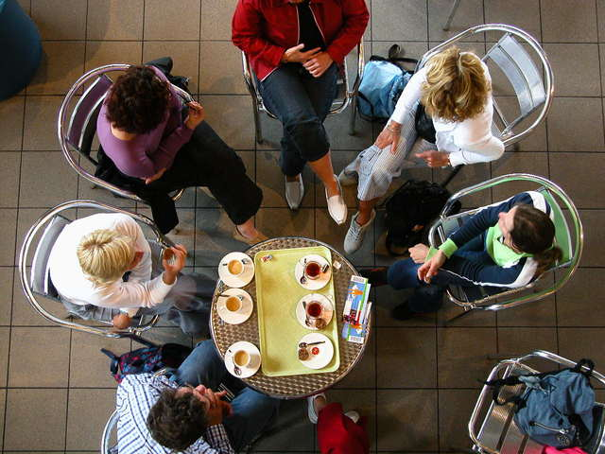
Komunikasi Massa dan Budaya

Slide 19
Komunikasi sebagai bentuk Ritual (James Carey, 1975)
Terdapat pendekatan mengenai komunikasi dan masyarakat dimana budaya menjadi hal yang utama
Komunikasi adalah proses simbolik dimana realitas diproduksi, dipertahankan, didperbaiki dan ditransformasi

Slide 20
Karakteristik Utama dari Budaya
Dibentuk dan dipertahankan secara kolektif
Terbuka terhadap ekspresi simbolik
Dihargai secara berbeda
Memiliki pola yang sistematis
Dinamis dan terus berubah
Terdapat pada suatu daerah/lokasi tertentu
Dapat dikomunikasikan melewati ruang dan waktu

Slide 21
Tema dalam teori Media-Budaya
Kualitas dari Budaya massa
Sifat budaya populer
Dampak dari teknologi
Ekonomi politik dan budaya
Globalisasi
Identitas
Gender
Ideologi

Slide 22
Poin utama dalam Teori Budaya Kritis
Budaya massa merupakan gambaran dari masyarakat kapitalis
Budaya massa menghasilkan kesadaran palsu
Komodifikasi adalah proses utama
Budaya massa memiliki ideologi hegemoni
Ideologi dapat diartikan secara berbeda dan bahkan diputarbalikkan
Budaya populer dapat dibedakan dari budaya massa

Slide 23
Kekuatan Semiotik dari Masyarakat
Produk budaya atau teks bersifat polysemy atau dapat diartikan secara berbeda (Fiske)
Sebuah komoditas budaya dapat menjadi populer apabila dapat memenuhi berbagai kebutuhan atau kepentingan berbagai pihak yang terlibat di dalamnya

Slide 24
Media dan Gender
Media telah memarjinalisasi wanita dalam ruang publik
Media memberikan stereotype terkait feminitas dan maskulinitas
Produksi, konten media dan resepsi dibuat berdasarkan gender
Perspektif wanita dilihat sebagai perspektif alternatif

Slide 25
Kritik terhadap Komersialisasi
Mengarahkan ke tabloidisasi
Keputusan mengenai konten diarahkan pada keuntungan atau keinginan pasar
Mengeksploitasi konsumen yang lemah
Mempromosikan gaya hidup dan budaya konsumerisme
Komodifikasi budaya
Berkurangnya integritas budaya dari konten media
Menjadi tergantung pada pengiklan dan mulai kehilangan independensi

Slide 26
Komunikasi dan Perubahan budaya&teknologi?

Slide 27
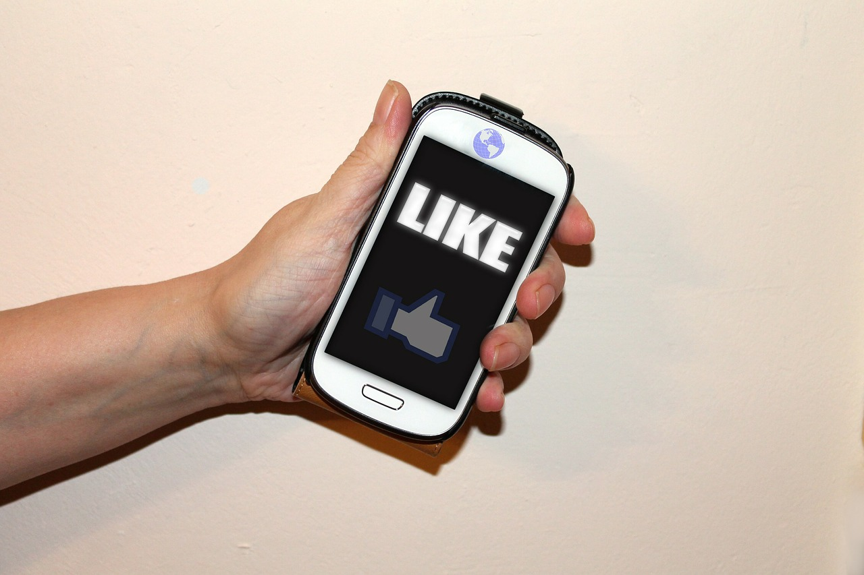
Budaya Komersial = Budaya Postmodern
Jean Baudrillard (1983) memperkenalkan konsep simulakrum yang menjelaskan bahwa perbedaan antara realitas yang sebenarnya dan realitas palsu tidak lagi penting
Media massa memberikan berbagai gambaran mengenai realitas palsu yang sangat banyak sehingga khalayak sulit membedakannya dengan realitas yang sebenarnya
Contoh : The Truman Show

Slide 28
Media Baru- Teori Baru?

Slide 29
Aspek Mendasar dari ICT
Digitalisasi yang merupakan proses dimana semua teks dapat direksi menjadi kode biner dan dapat berbagi proses produksi, distribusi dan penyimpanan yang sama
Dampak yang paling terlihat bagi institusi media adalah konvergensi dalam semua bentuk media, termasuk dalam organisasi, distribusi, resepsi dan regulasi

Slide 30
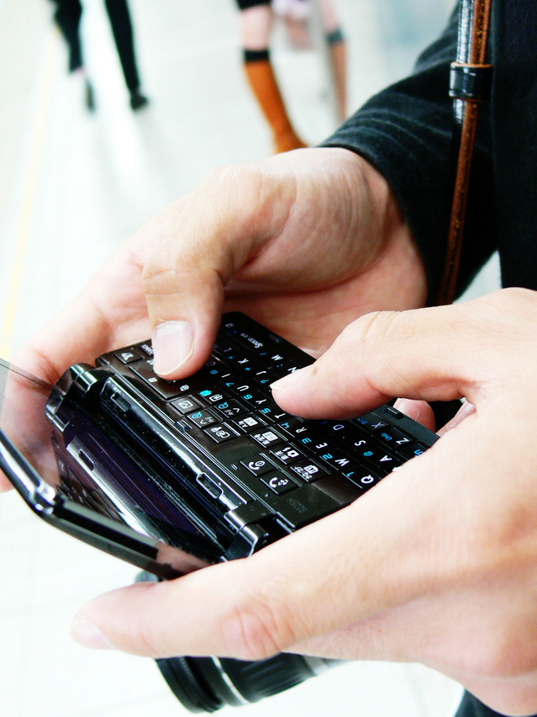
Perbedaan Peran dengan Media Baru
Produser : meningkatkan kesempatan untuk mempublikasikan diri secara independen melalui internet
Publishers : peran menjadi semakin ambigu, karena peran mereka sebagai gatekeeper menjadi semakin kecil
Audiens : terdapat banyak kemungkinan terjadinya perubahan, meluasnya otonpmu dan ekualitas dalam hubungan antara sumber dan penerima pesan

Slide 31
Karakteristik Kunci yang membedakan Media Lama dan Baru dari Perspektif Pengguna
Interaktivitas
Kehadiran sosial
Kekayaan media
Otonomi
Kegunaan untuk permainan dan hiburan
Privacy
Personalisasi

Slide 32
Computer Mediated Community Formation
Komunitas Virtual, dimana sifat-sifat komunitasnya tetap sama dengan komunitas nyata namun terdapat fleksibilitas, anonimitas diantara anggota komunitas virtual

Slide 33
Bagaimana Manfaat Internet bagi Demokrasi Politik?

Slide 34
Teknologi atau Kebebasan?
Apakah saat ini kita bebas melalui penggunaan media baru atau kebebasan yang kita miliki adalah kebebasan semu?

Slide 35
Teknologi = Penyeimbang atau Pembeda?
Digital Divide di kalangan masyarakat?

Slide 36
Teori Normatif dari Media dan Masyarakat

Slide 37
Media Massa tidak hanya memberikan pengaruh tertentu pada masyarakat namun juga diharapkan bertindak demi kepentingan publik demi kebaikan seluruh anggota masyarakat

Slide 38
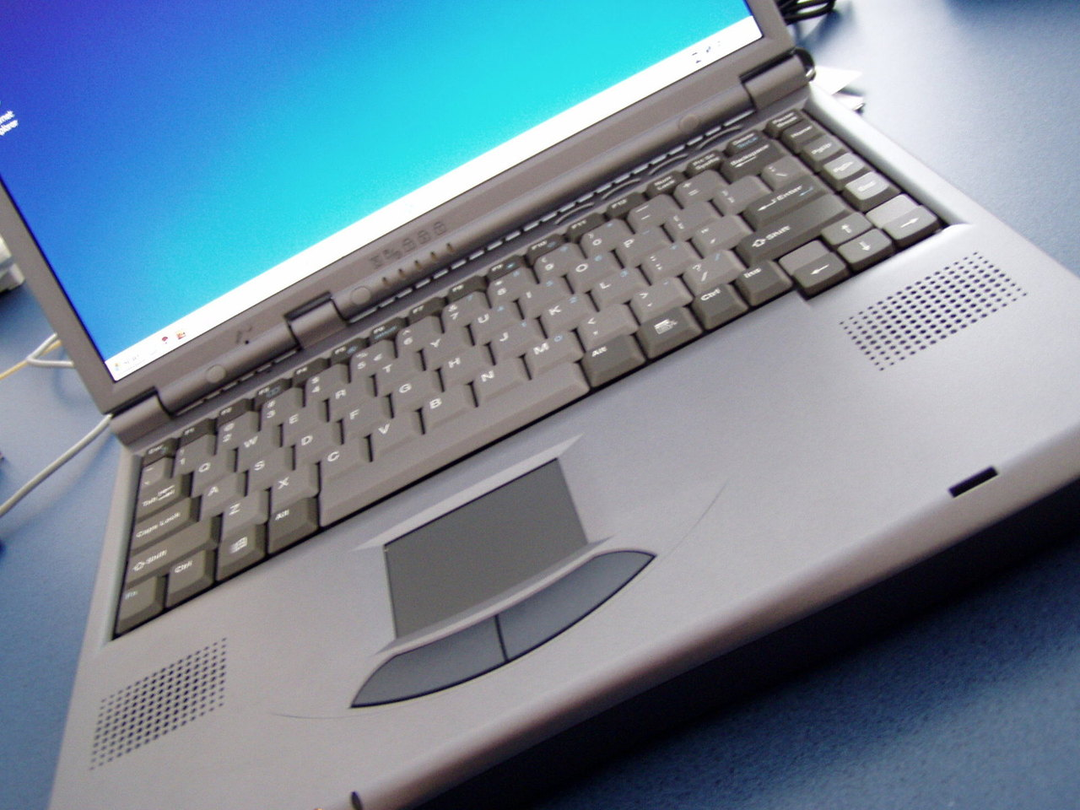
Ekspektasi Normatif yang Diharapkan dari Media
Teori Sosial Politik dari Press
Praktek jurnalisme yang professional
Publik sebagai warga negara (opininya didengar)
Publik sebagai audience
Sistem pasar dari media
Pengaruh media pada pihak-pihak tertentu dalam masyarakat

Slide 39
Empat Model Teori Normatif Media
Liberal – pluralis Market Model
Kebebasan pers sebagai kebebasan untuk memiliki dan mengoperasikan berbagai publikasi di luar campur tangan negara

Slide 40
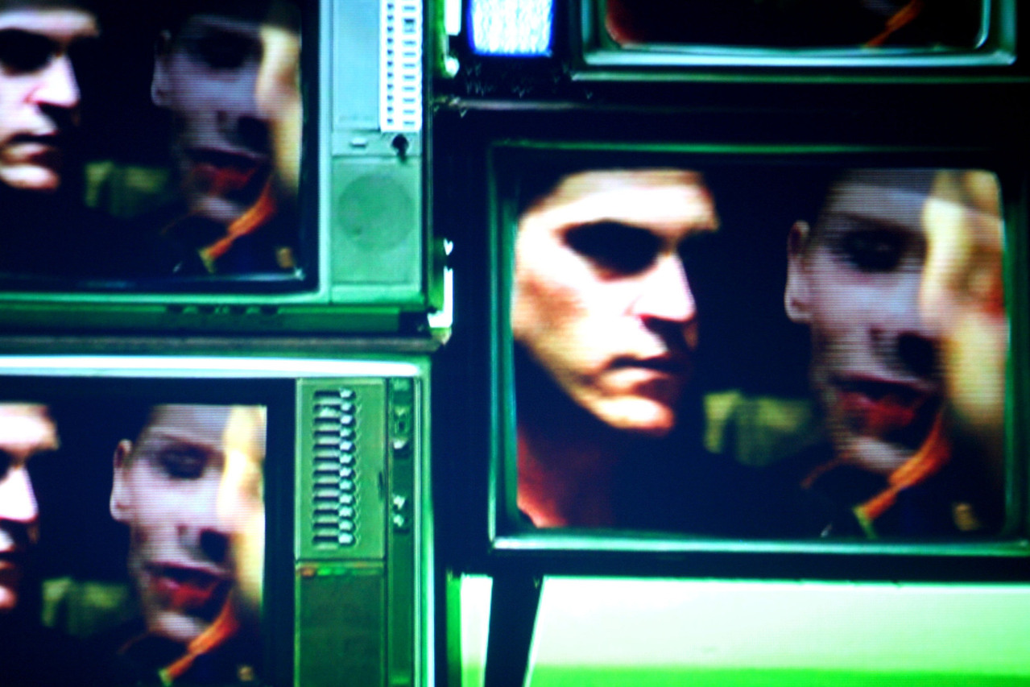
Social Responsibility atau Public Interest Model
Hak kebebasan publikasi yang dimiliki organisasi pers seiring dengan kewajiban mereka pada masyarakat luas

Slide 41
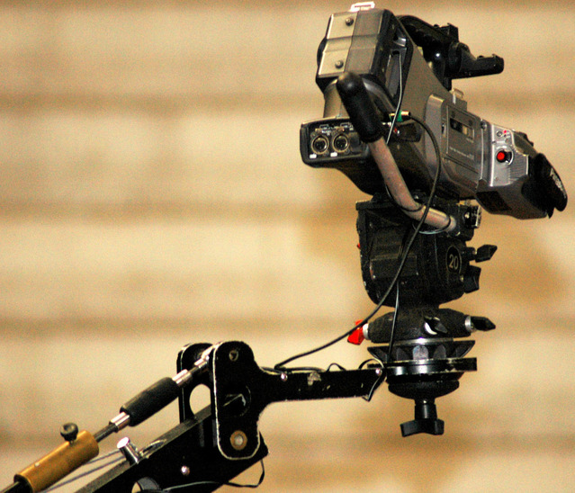
Professional Model
Jurnalis memiliki peran dalam masyarakat yang sesuai dengan standar yang ditentukan secara professional

Slide 42
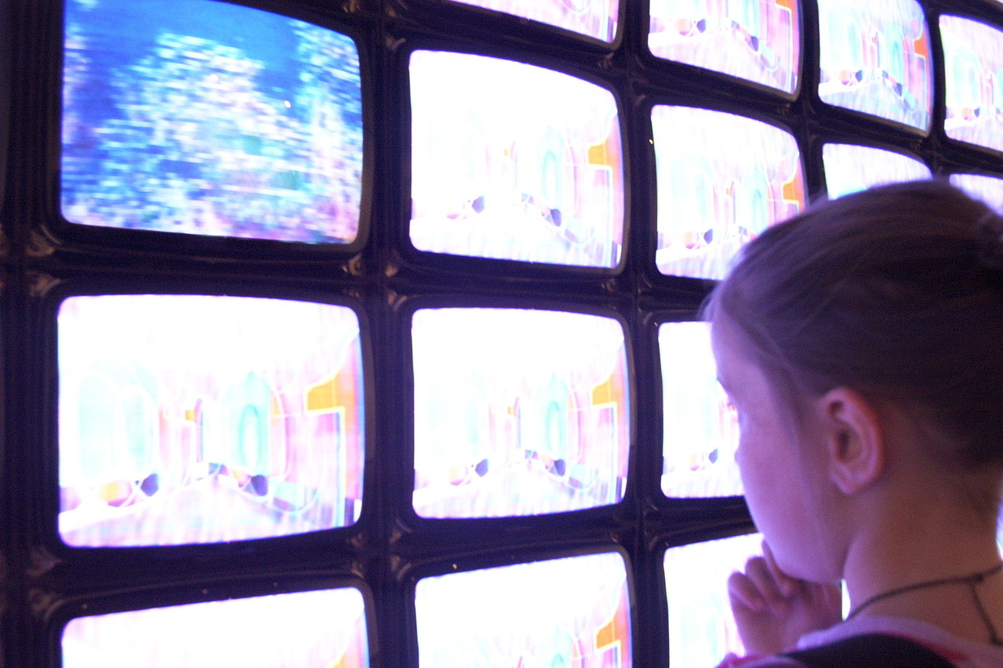
Alternative Media Model
Media – media lokal bisa tumbuh dan memiliki konten tersendiri yang sesuai dengan kebudayaan mereka dan pelaksanaan organisasi sesuai dengan kondisi masyarakatnya

Slide 43
Thank You and See you Next Week

